Slide 1
Node JS Guide
What is NodeJS ?
Why Use NodeJS ?
History of NodeJS.
Installation
Introduction to Modules.(Common Modules and ES Module).
Introduction to NPM (Node Package Manager).
Http Request and Response Cycle.
Create First Node Application using HTTP Request.

Slide 2
អ្វីទៅជា NodeJS ?
Node JS is server-side JS Runtime Environment. ជាធម្មតាយើងធ្វើការ Run JavaScript code នៅក្នុង Browser​ តែ Node JS អាចអោយយើងធ្វើការ Run ​JavaScript Code ក្រៅពី Browser បាន ៕ NodeJS ត្រូវបានប្រើយ៉ាងពេញទំហឹងសម្រាប់ការបង្កើតទៅលើ Server-Sided Application ដែលអាចអោយ Developers អាចប្រើប្រាស់តែ JavaScript សម្រាប់ Client-Sided and Server-Sided តែម្តង។

Slide 3
ប្រវត្តិរបស់ NodeJS
NodeJS ត្រូវបានបង្កើតឡើងដោយលោក Ryan Dahl ក្នុងឆ្នាំ 2009​ ​គឺរយះពេល 13 ​ឆ្នាំបន្ទាប់ពី Server-Sided JavaScript Environment ដំបូងត្រូវបានណែនាំគឺ Netscape’s LiveWire Pro Web. ការ Release ដំបូងគឺ Support ត្រឹមតែ Linux ​និង Mac OS X តែប៉ុណ្ណោះ៕ ការអភិវឌ្ឍនិងការថែទាំគឺត្រូវបានដឹកនាំដោយលោក​ Ryan Dahl និង Sponsored ដោយ Joyent.

Slide 4
ហេតុអ្វីចាំបាច់ត្រូវប្រើ NodeJS?
NodeJS គឺជា Cross-Platform runtime environment of JavaScript ដែល Free and Open-Sourced ហើយក៏ត្រូវបានប្រើសម្រាប់​បង្កើត Client-Sided and Server-sided ផងដែរ៕
អត្ថប្រយោជន៍របស់ NodeJS មានដូចជា:
1. Scalability
2. Extensible
3. Easy Available
4. Self-Sufficient
5. JavaScript based

Slide 5
ការដំឡើង NodeJS
ដើម្បីធ្វើការតម្លើង NodeJS បានជាដំបូងយើងត្រូវចូលទៅកាន់ Official Website​ របស់​ NodeJS : https://nodejs.org/en ​​​​​​​​​​​​​​​​ ហើយត្រូវជ្រើសរើសយក Version LTS(Long Term Support) : v20.12.2(Latest) បន្ទាប់មកដើម្បីមើលថាតើយើងបានដំឡើងបាន​ជោគជ័យឬក៏អត់យើងអាចបើក Terminal or Command-Prompt ហើយវាយ Command :

Slide 6
ការណែនាំអោយស្គាល់អំពី Modules ក្នុង NodeJS
Modules គឺជាការរៀបចំនូវ Code ​របស់ Software ដើម្បីងាយស្រួលគ្រប់គ្រងទៅតាមផ្នែកក៏ដូចជាតួនាទី ដែលយើងអាយយកទៅប្រើប្រាស់(Importing)​ ទៅកាន់នៅគ្រប់កន្លែងនៅក្នុង Application របស់យើង៕ ការប្រើប្រាស់​ Module in NodeJS ផ្តល់អត្ថប្រយោជន៍ដូចជា​
- នៅពេលដែល Application របស់អ្នកកាន់តែរីកធំទៅ​ ការដាក់​ Code ទាំងអស់នៅក្នុង Single File ធ្វើអោយមានភាពស្មុគ្រស្មាញនិងពិបាកគ្រប់គ្រង ដូចច្នេះហើយយើងអាចប្រើប្រាស់នូវ Module ដែលយើងអាចធ្វើការផ្តាច់ Code ជា File ផ្សេងគ្នាទៅតាមតួនាទីរៀងៗខ្លួន ហើយអ្នកទាំងអស់គ្នាក៏អាចប្រើប្រាស់ Module ដែលមានស្រាប់(Built-In Module)​នៅក្នុង Application បានផងដែរ៕
- ជាទូទៅអ្នកអាចធ្វើការ​ Import module ​មកក្នុង Application របស់ទាំងអស់គ្នាបានតាមរយះ Common JS Module(.cjs) និង ES Module (.mjs).

Slide 7
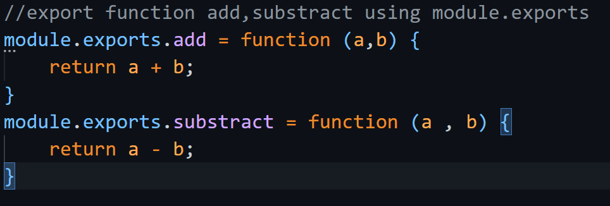
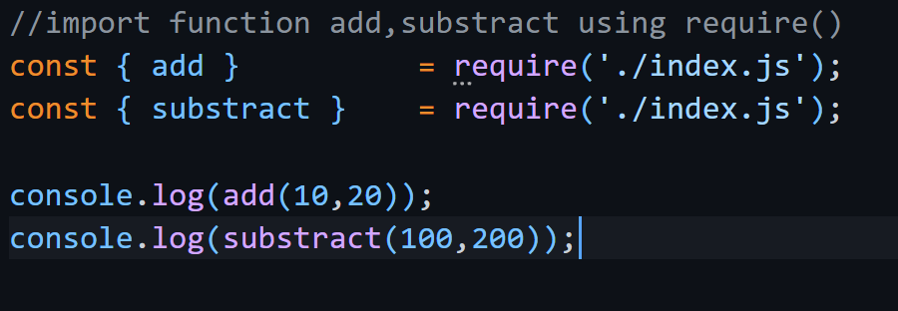
ការណែនាំអោយស្គាល់អំពី Modules ក្នុង NodeJS
ការប្រើប្រាស់ CommonJS Module គឺប្រើប្រាស់ require(‘path/to/your/module’) សម្រាប់ការនាំចូលឬ Import របស់ Module និង module.exports សម្រាប់ការនាំចេញរបស់ Module.
Example : ធ្វើការបង្កើត file ពីរគឺ​​ import.js file and export.js file :
export.js import.js

Slide 8
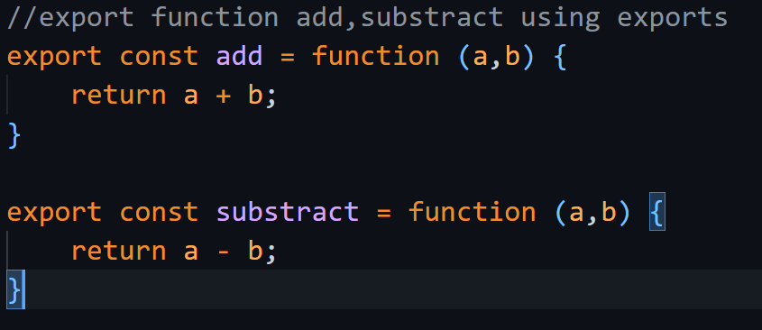
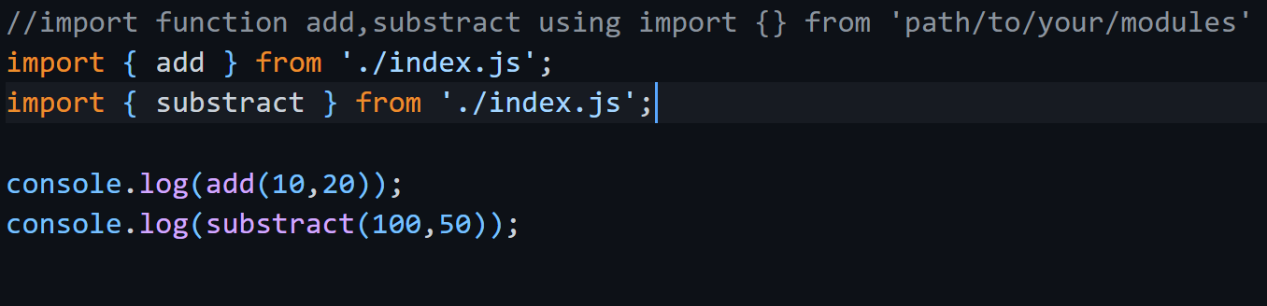
ការណែនាំអោយស្គាល់អំពី Modules ក្នុង NodeJS
ការប្រើប្រាស់ ES Module គឺប្រើប្រាស់ import something from ‘path/to/your/file’សម្រាប់ការនាំចូលឬ Import របស់ Module និង export សម្រាប់ការនាំចេញរបស់ Module.
Example : ធ្វើការបង្កើត file ពីរគឺ​​ import.js file and export.js file :
export.js import.js

Slide 9
ការណែនាំអោយស្គាល់អំពី Node Package Manager
NPM(Node Package Manager) គឺជា concept សំខាន់មួយទៀតដើម្បើធ្វើការសិក្សាទៅលើ NodeJS . NPM ត្រូវបានដំឡើងមកជាមួយ NodeJS . NPM មានជាង 800000+ ជាង libraries ដែលអាចប្រើប្រាស់សម្រាប់ការងារផ្សេងៗ៕ Libraries ដែលមានស្រាប់នៅក្នុង NodeJS គឺបានភ្ជាប់មកជាមួយ code ដែលមានស្រាប់ ដែលអាចធ្វើការបង្កើត features ទៅអោយ Application របស់យើងហើយយើងក៏មិនបាច់បង្កើតអ្វីៗពីដើមឡើងវិញនោះឡើយ ៕ Libraries ទាំងនេះជួយយើងក្នុងការ develop application របស់យើងបានលឿនជាងមុន។ ដើម្បីធ្វើការ install libraries ទាំងនោះមកប្រើបាន យើងត្រូវប្រើប្រាស់ CLI គឺ npm i <package-name>៕ អ្នកអាចចូលទៅ Official Website របស់ NPM : h​​ttps://npmjs.com

Slide 10
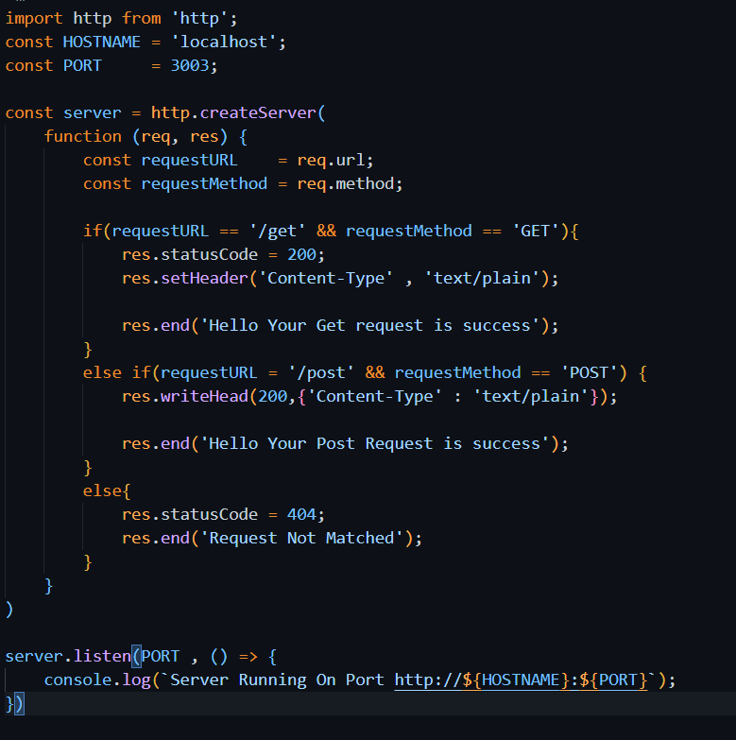
Create NodeJS Application
ដើម្បីធ្វើការបង្កើត Server ក្នុងការឆ្លើយតប Request and Response Cycle ខាងលើនៅក្នុង NodeJS គឺយើងប្រើប្រាស់ Http Module ដែលជារបស់មានស្រាប់ដូចខាងក្រោម

Slide 11
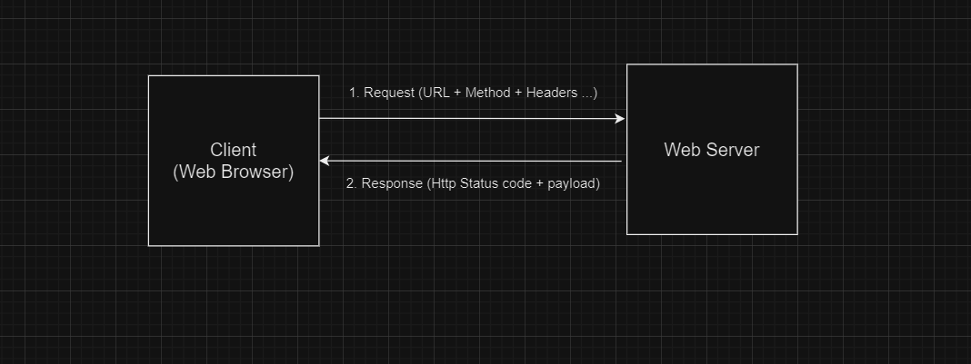
Http Request and Response Cycle
  ការពន្យល់លម្អិតអំពីដំណើរការនៃរូបខាងលើ​ :
  Client ​ដែលអាចជា Web Browser ធ្វើការស្នើរសុំទៅកាន់ Web Server តាមរយះ URL ដែលភ្ជាប់ជាមួយ Method Request , Headers , Params , Body(Payload) …
  Server ទទួលបានការស្នើរសុំពី Client Web Browser ហើយក៏ធ្វើការឆ្លើយតបទៅកាន់ Client តាមរយះការស្នើរសុំរបស់ Client (Method and Other resource)​ ដែលអាចជា Status Code : 200(Success) or 404(Not Found) …

Slide 12
Http Request and Response Cycle
​ព័ត៍មានមួយចំនួនដែលត្រូវយល់ដឹងអំពីការស្នើរសុំ​ (Request) និងការឆ្លើយតប (Response) :
ការស្នើរសុំ​ : Request Method , Request Headers , Request Body , Path Params , Query String
ការឆ្លើយតប : Response Status Code , Response Message , Response Body , Response Header

Slide 13
Introduction to ExpressJS Framework
What is ExpressJS Framework?
Create ExpressJS Application
Folder Structure Of ExpressJS
Routing Features in ExpressJS

Slide 14
1.What is ExpressJS
ExpressJS គឺជា Framework របស់​ NodeJS សម្រាប់បង្កើត Web Application & API ដោយប្រើប្រាស់ JavaScript Language នៅខាងផ្នែក Server-Sided . ExpressJS is open-source ដែលត្រូវបាន Develop & Maintenance ដោយ NodeJS Foundation.

Slide 15
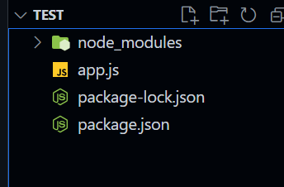
Start Our First Express App
- Step 1: បង្កើត Entry file សម្រាប់ Project របស់យើង​ :
Example : app.js or index.js …
បន្ទាប់ពីធ្វើការបង្កើតរួចហើយយើងទទួលទម្រង់ Folder ដូចខាងក្រោម :
Notes: Entry file app.js​ គឺជា File រួមដែលរាល់ Route , Middleware , Controller , Views … ត្រូវមានវត្តមាននៅក្នុងឬត្រូវបាន Import ​ចូលក្នុង File​​ នេះ៕

Slide 16
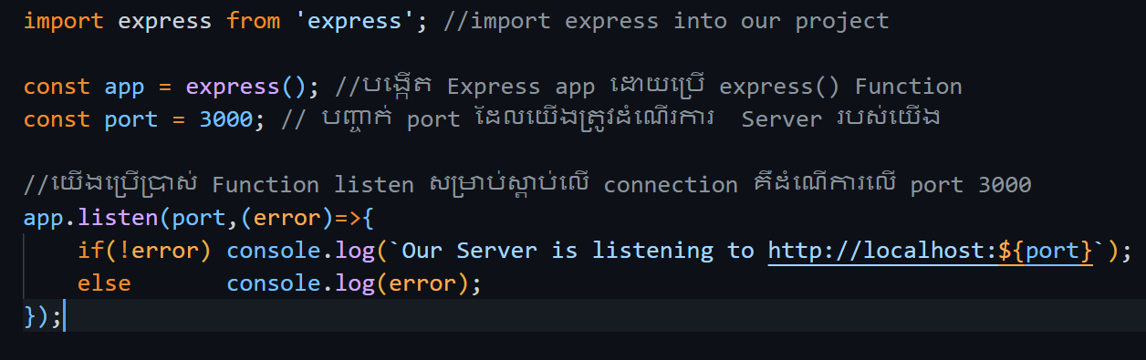
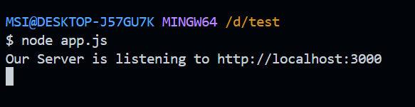
Step 2 : write your first Express JS in app.js file
Step 3 : Run Your Application use command: node app.js or node app and show result :

Slide 17
Introduction to Express JS Route
Route គឺជា Endpoint of Server ឬអាចនិយាយបានថា​ Route កំណត់ថា​ Server​ របស់យើងនឹងឆ្លើយតបយ៉ាងមិចទៅកាន់ការស្នើរសុំរបស់ User ដោយពឹងផ្អែកលើ URL and Request Method(Get, Post, Put, Patch and Delete) ៕៕
Example : Request Method (GET) =>​ ​ URL :http://localhost:3000/user/getAllUser
​បញ្ចាក់ថា Request ​ដោយប្រើ Method GET ​ទៅកាន់​ Endpoint /user/getAllUser ​នោះ Server​​ នឹងធ្វើការផ្ទៀងផ្ទាត់ URL ​របស់​ User(Request) and URL(Endpoint) របស់​ Server បើពិតជាមានមែន Server​ នឹងឆ្លើយតបទៅកាន់ User​ វិញតាម Format​ ណាមួយច្បាស់លាស់៕៕

Slide 18
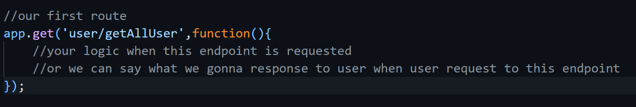
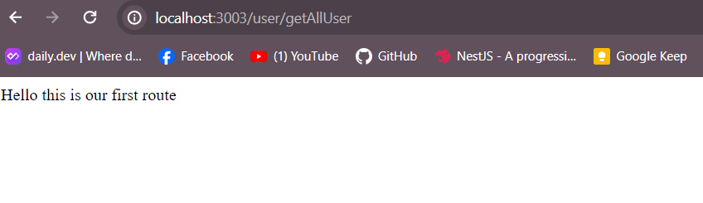



Create First Express JS Route
Basic Syntax : app.reqMethod( path(endpoint) , function)
Our Result will Look like this:
Express Server
Example : user/getAllUSer
What to response??

Slide 19
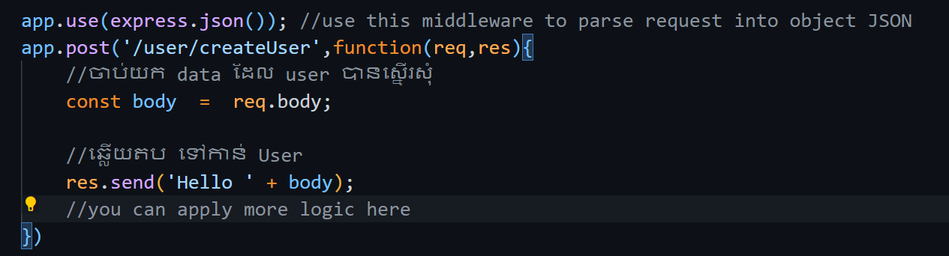
Sending Data to Server
We Use POST Method to send data to our server :
Step 1 : Setting Up POST Route :
Step 2 : ធ្វើការ Post Data to Server ឬក៏​ Test API ​របស់អ្នកដោយប្រើ Tool​ មួយចំនួនដូចជា : Postman , Thunder Client(VS Code Extensions) and other tool like axios , or cURL … តែក្នុងមេរៀននេះយើងហ្នឹងប្រើប្រាស់ Postman ​៕៕

